Slide 1
Oppitunnit 3-4
Suorakulmaisen kolmion trigonometriaa ja mallintaminen suorakulmaisen kolmion avulla.

Slide 2
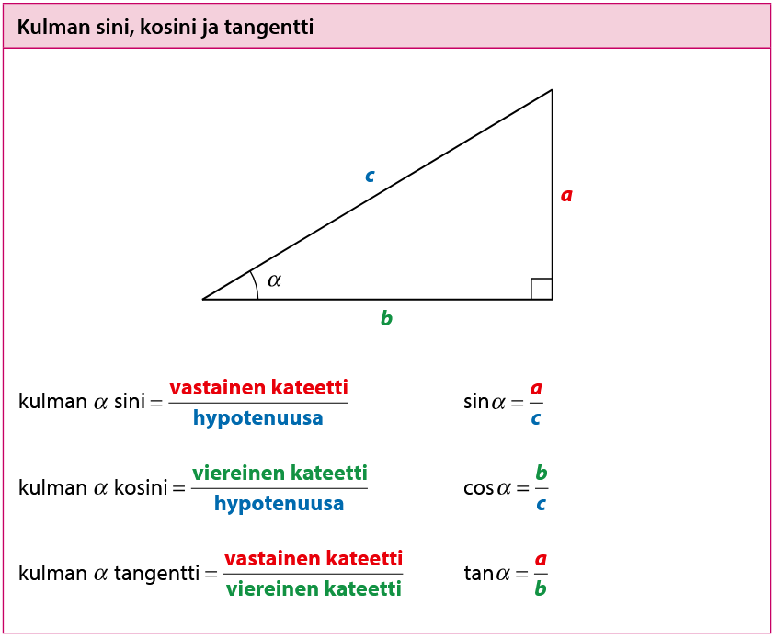
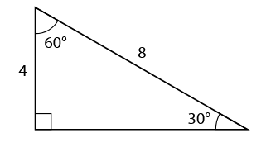
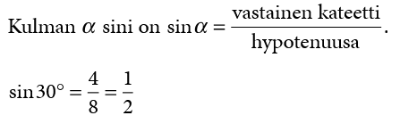
Suorakulmaisen kolmion trigonometriaa
Esimerkki 1. Määritä suorakulmaisen kolmion avulla sin(30°)

Slide 3
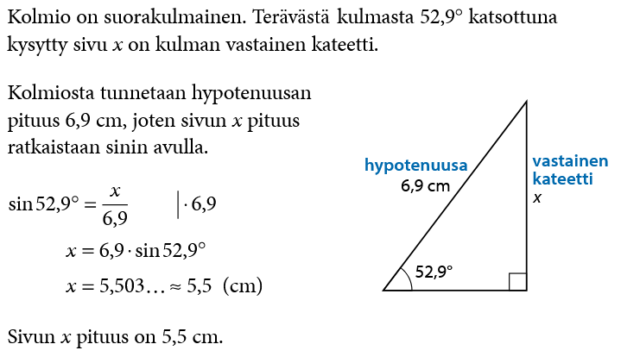
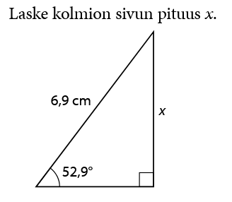
Milloin trigonometrisia funktiota käytetään?
Trigonometrisiä funktioita käytetään, kun halutaan selvittää suorakulmaisen kolmion kulmien suuruudet tai sivujen pituudet.
Jos kaksi kolmesta muuttujasta tiedetään, niin puuttuva voidaan selvittää yhtälönratkaisulla.
Kateetti, kateetti, hypotenuusa, jokin kulma.
Huom. Tarkista, että laskimessa on käytössä asteet.
Esimerkki 2, tuntematon kateetti

Slide 4
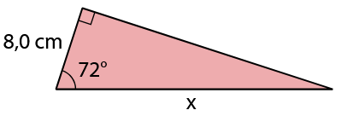
Sivun pituuden ratkaiseminen
Laske sivun x pituus.
Vaiheet:
Tunnista kateetit ja hypotenuusa
Tunnista, mitä trig. funktiota tule käyttää.
Muodosta yhtälö ja ratkaise.

Slide 5
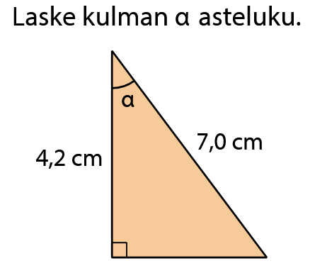
Kulman asteluvun ratkaiseminen
Vaiheet:
Tunnista kateetit ja hypotenuusa
Tunnista, mitä trig. funktiota tule käyttää.
Muodosta yhtälö
Ratkaise kulma laskimella. (arcsin, arccos tai arctan)

Slide 6
Trigonometristen funktioiden tarkat arvot.
Maolista löytyy tarkat arvot trigonometrisien funktioiden tarkoille arvoille.
MAOL -> Numeerisia taulukoita ->Trigonometristen funktioiden tarkat arvot
Tarkkoja arvoja tarvitaan, kun tehtävässä vaaditaan tarkkaa vastausta.
Esim. Suorakulmaisen kolmion hypotenuusan pituus on 4, ja terävä kulma on 30 astetta. Laske viereisen kateetin pituus.

Slide 7
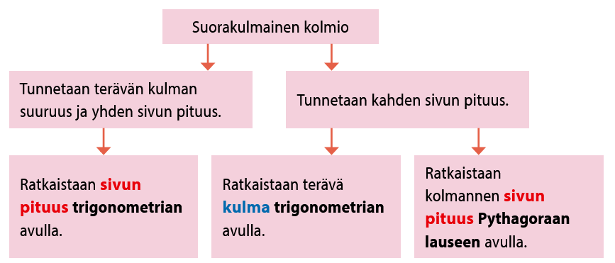
Mistä tietää mitä kaavaa pitää hyödyntää?

Slide 8
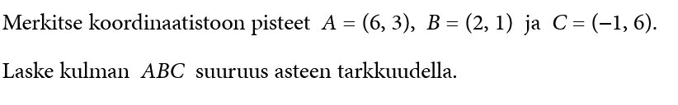
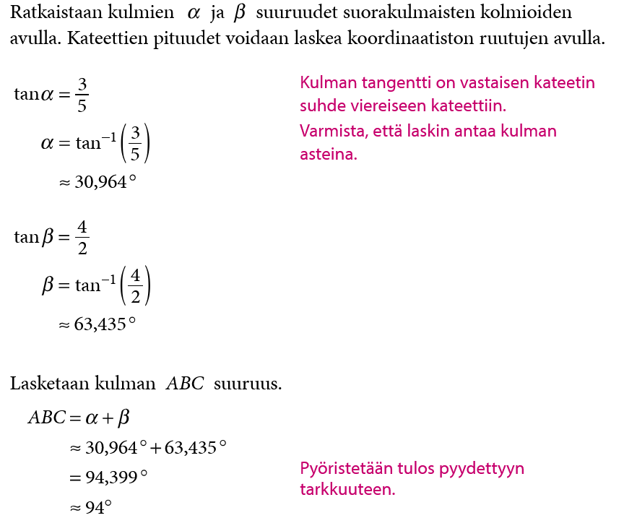
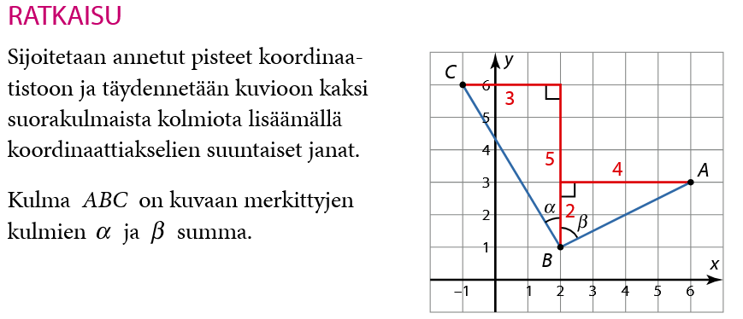
Esimerkki 5

Slide 9
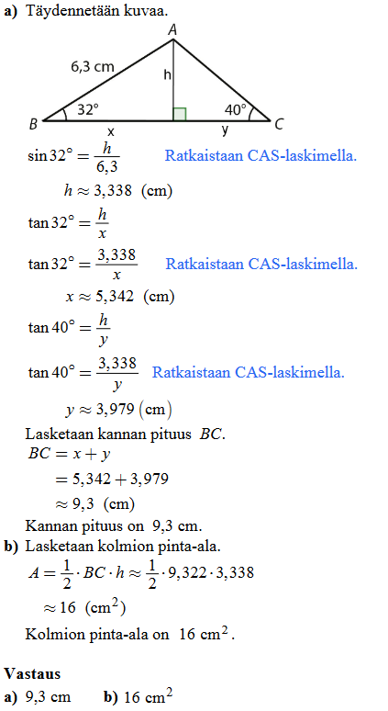
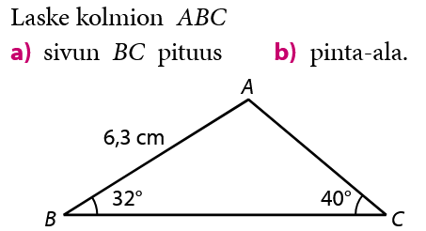
Esimerkki 6

Slide 10
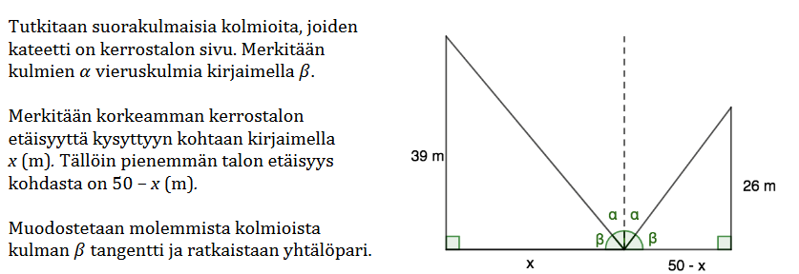
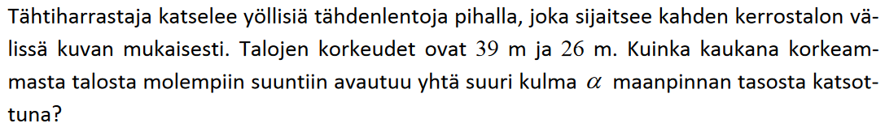
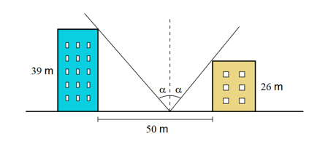
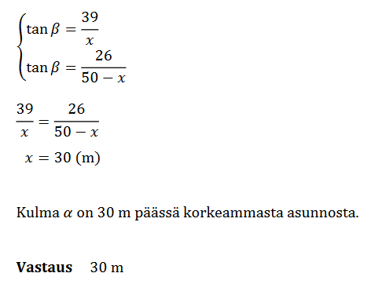
YO-tehtävä [K2013, 5]

